Slide 1
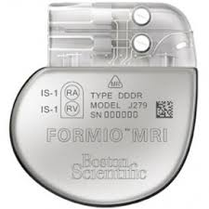
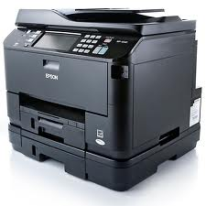
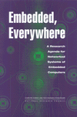
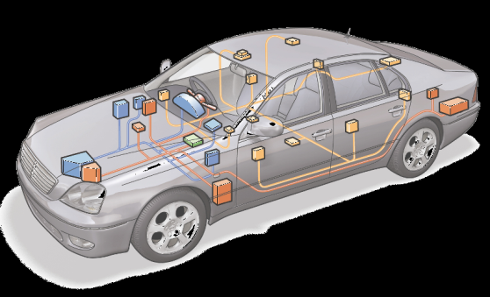
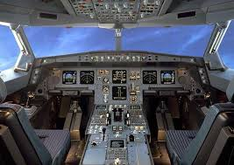
Beágyazott informatika
SCIENTIFICA
INFORMATIO
M E D I C A T A
2013
pacemaker
nyomtató
Embedded Systems Everywhere
Péceli Gábor
BME
Fly-by-wire
A Research Agenda
for Networked Systems
of Embedded
Computers
Drive-by-wire

Slide 2
Mindenütt jelenlevő informatika
Mára valósággá vált, hogy a processzorokkal vezérelt, egymással
emberi beavatkozás nélkül társalgó – azaz beágyazott és
ambiens – rendszerek mindennapjaink részévé válva számos
területen segítik és felügyelik (!) az életünket.
Ambient intelligence: Emberközpontú információtechnológia
Ambiens rendszerek: az életkörülmények javítását célzó,
emberközpontú számítástechnikai/informatikai rendszerek

Slide 3
Beágyazott rendszer
Beágyazott rendszer ~ Központi idegrendszer:
→ megfigyel → analizál → dönt → cselekszik
A német gépjármű, automatizálási és orvosi ipar évente
~15 milliárd € -ot invesztál beágyazott rendszerek
kutatás-fejlesztésére, miközben éves forgalmuk
meghaladja az 500 milliárd € -ot.
Tulajdonságai:
Alternatív elnevezések:
Intenzív információs kapcsolat
Autonóm működés
Szolgáltatásbiztonság
„Láthatatlanság”
Embedded System
Pervasive Computing
Ubiquitous Computing
Ambient intelligence
Ambient Assisted Living

Slide 4
Beágyazott szoftver
Univerzális rendszerintegrátor: a valós rendszerek
alkotóelemei egyre inkább „számítástechnikai”
kölcsönhatások révén működnek együtt.
(Audi 8: ~2000 jel, ~60 elektronikus kontroller (ECU))
„... Software is Hard and Hardware is Soft ...”
Következmények:
A szoftver egyre jobban az alkalmazási terület részévé válik.
2. A szoftvereknek a funkcionális követelmények mellett
fizikai követelményeknek is eleget kell tenniük.
Kérdés: Hogyan kell ilyen rendszereket tervezni?

Slide 5
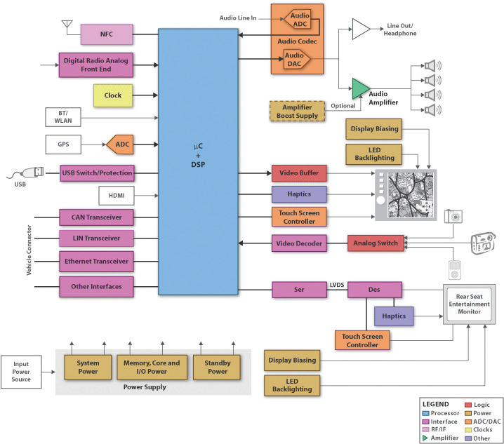
Gépjármű fedélzeti rendszer
Automotive Infotainment Guide, Texas Instruments H1 2013

Slide 6
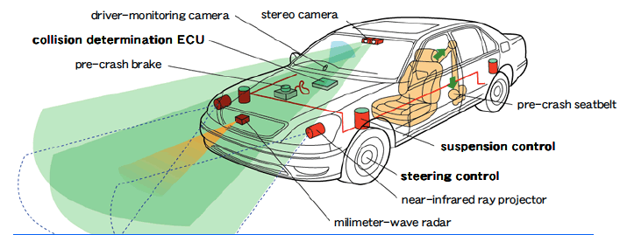
Ütközés előtti biztonsági rendszer
Ha a sztereo kamera és a milliméteres hullámhosszú radar tárgyat észlel, akkor a rendszer visszahúzza a biztonsági övet, figyelmezteti a vezetőt és fékez.
Hiroaki Takada: Introduction to Automotive Embedded Systems 8-June-2012

Slide 7
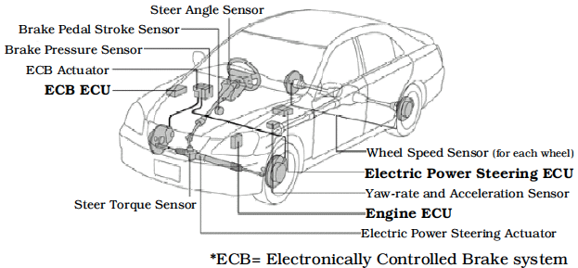
Jármű dinamika integrált irányítása
A motor, a fék és a kormány együttes irányítása a csúszás és a forgás megakadályozása érdekében
Hiroaki Takada: Introduction to Automotive Embedded Systems 8-June-2012

Slide 8
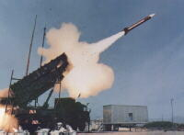
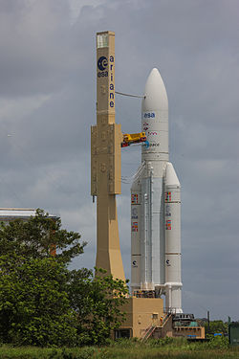
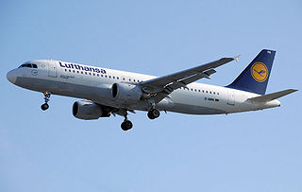
Katasztrofális informatikai hibák
1991. február 25. Dahran: Egy Patriot rakéta elvétett egy scud rakétát. 28 halott, 97 sebesült.
Szoftver hiba, amit február 16-án kijavítottak …
1996. június 4. Felrobbant egy Ariane 5. Szoftver hiba: 64 bites lebegőpontos -> 16 bites fixpontos ábrázolás …
szeptember 14. Varsó
Oldalszél helyett hirtelen
hátszél + logikai hiba: túlfutás
2 halott, 54 sebesült …

Slide 9
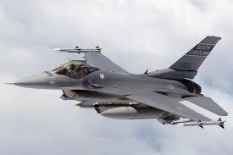
Katasztrofális informatikai hibák
1985. júniusa és 1987. januárja között
a Therac-25 számítógép-vezérelt
sugárterápiás készülék súlyosan
(~100-szoros dózis) túlterhelt hat pácienst.
1993. augusztus 8-án lezuhant egy
fly-by-wire harci-gép, mert túl lassan
reagált a pilóta utasítására.

Slide 10
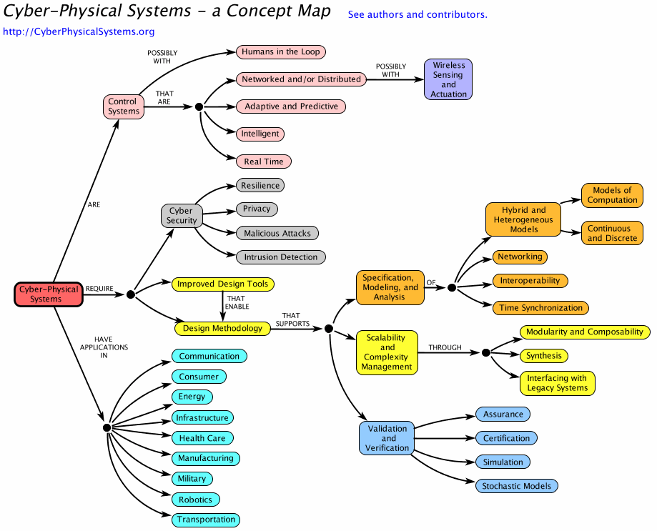

Slide 11
Európai kezdeményezések:
FP5, FP6, FP7 programok, Eureka ITEA, Horizon 2020 előkészítés, ...
ARTEMIS: Advanced Research & Technology for Embedded
Intelligent Systems
Kiemelt alkalmazási területek:
Ipari rendszerek: gépjármű, légiközlekedés, gyártás és
folyamatvezérlés, orvosi elektronika, ...
- Mobil telefoniára épülő, „mozgó” szolgáltatások, ...
- Intelligens otthon (otthon ápolás, élet és vagyonbiztonság,
szórakoztató elektronika, elektronikus ügyintézés, ...)
- Nyilvános infrastruktúra (közlekedés, közművek, környezet,
stb. működtetése és mindezek biztonsága)

Slide 12
Európai kezdeményezések:
COSINE: Co-ordinating Strategies for Embedded Systems
in the ERA
A beágyazott rendszerek fejlesztését támogató nemzeti
stratégiák összehangolása és közös pályázati stratégia
kidolgozása
AAL: Ambient Assisted Living
A tagállamok kezdeményezése: idős vagy beteg emberek
segítése (megfigyelése, ápolása) otthonukban, életminőségük
javítása informatikai eszközökkel

Slide 13
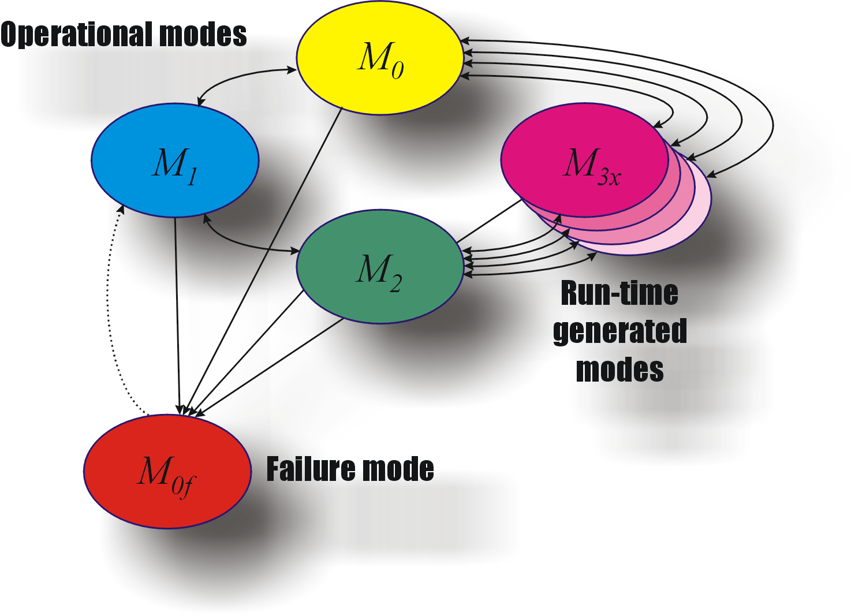
Adaptivitás és kooperativitás
beágyazott információs rendszerekben
Újrakonfigurálható rendszerek: működés közben
átkapcsolható/átkapcsolódó rendszerek, amelyekben
elkülöníthető működési módok azonosíthatók
Hibrid rendszerek:
folytonos és diszkrét
komponensek “együtt-
működése”, szakaszosan
folytonos viselkedés
Hibrid dinamikus rendszerek:
+ folytonos és/vagy diszkrét dinamika
Tranziensek: átkapcsolások/átkapcsolódások kísérő
jelenségei, jellegzetesen az egyes működési módok eltérő
energiaviszonyai miatt
A tranziens jelenségek és a stabilitás kapcsolata

Slide 14
Köszönöm megtisztelő figyelmüket!
peceli@mit.bme.hu

